Slide 1
Création-Analyse
de la valeur
Ecole des Mines
Mars-Avril 2022
Linda Ferhat-Partouche

Slide 2

La valeur en deux heures …
Une approche générale la valeur
La stratégie liée à l’analyse de la valeur
Le sourcing, levier essentiel de la valeur
La Chaîne de valeur du sac à dos

Slide 3

Organisation du module
Deux heures de transmission théorique le 23 Mars.
3 TD de suivi du Développement du projet:
votre cahier des charges « Analyse de la valeur »

Slide 4
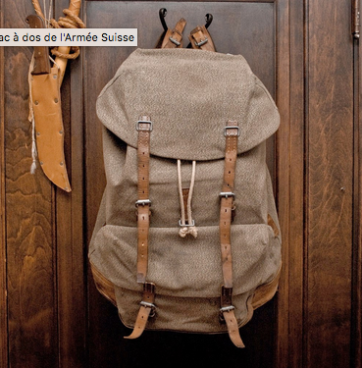
La Chaîne de
valeur du sac à dos
Vous élaborez la chaîne de valeur externe du sac:
identification des parties prenantes
Vous analysez la valeur de cette chaîne
Vous sélectionnez un marché - cible
Vous présélectionnez 2 fournisseurs
justification de ce choix dans un tableau bord.

Slide 5
Tableaux de bord de la valeur
Tableau 1 : Choix du marché cible : 2 marchés potentiels
Rates 0 à 5
Political risk
Know-how
Quality
Geography, dates of delivery, transport.
Barriers: - non tariffs and tariffs
FOB price
Language
Price
Cultural risk
Exchange risk
Business Climate

Slide 6
Tableau 2 :
Pre-selection fournisseurs : 2 au minimum
Fournisseur A | Evaluation (0-5) | Comments
Price | XXX
Notoriété de l’entreprise
Certification
Prix Fob
Qualité du produit
Délai de livraison
Conformité du produit
Stock
Service après vente
Modalités de paiement
Management éthique

Slide 7
Tableau de bord 3:
Mapping de votre chaîne de valeur
Séquençage des étapes de la création de valeur du sac à dos
Fjällräven

